Slide 1
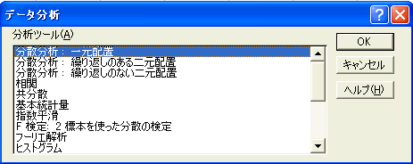
エクセルによる分散分析（一元配置）
Notes:
プリント「生物統計学＿第８回分散分析その１ 一元配置2013年」P６以降を予習しながら空所を埋めていきましょう．
ここではエクセルでの分散分析の仕方を説明します．
まずデータを入力します．データはエクセルでは画面のように処理ごとにデータを列に並ぶように入力します．なお統計ソフトによって入力の仕方は異なります．といってもふつうはまずエクセルにデータを入れたから，あとで統計ソフトにコピーするでしょうから，基本的にはデータは上から下へ，列で並べるのがよいと覚えておきましょう．
次にエクセルの分析ツール（データ分析）から「分散分析：一元配置」を選びます．

Slide 2
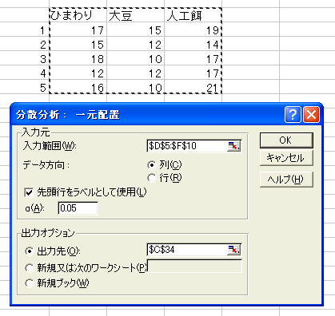
エクセルによる分散分析
Notes:
データの入力範囲は画面の点線で示された部分をえらぶとよいでしょう．この場合，先頭行にラベル（データの名前）があります．先頭行をラベルとして使用にチェック☑をいれておきましょう．

Slide 3
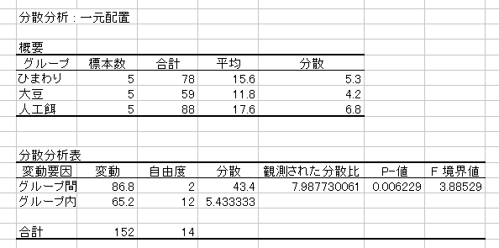
エクセルによる分散分析（結果）
この値が帰無仮説が成り立つとしたとき，今回の結果を得る確率である
Notes:
エクセルで分散分析するときはＦ値を調べる必要はありません．昔の研究者はＦ値の方をみて，検定した名残がまだありますが，基本的にはp-値さえみれば，帰無仮説が成り立つ場合，今回えられたようなデータが出現する確率（p-値）がわかります．p-値が0.05以下であれば有意水準5％で帰無仮説は棄却され，処理間の母平均に差があること，すなわち処理によってハムスターの成長が変わったことが示されます．
P値は画面のようにオレンジで囲った部分に出力されます．ここだけみれば検定はできます．分散分析表の数字はそれぞれ意味がありますが，ここではp値の場所だけ覚えておけばよいでしょう．

Slide 4
分散分析表
変動因 | 自由度φ | 平方和Ｓ | 平均平方 （分散）Ｖ | 分散比Ｆ
処理間 | φ_{Ａ} | Ｓ_{Ａ} | Ｖ_{Ａ}＝Ｓ_{Ａ}／φ_{Ａ} | Ｆ_{０}
誤差 | φ_{Ｅ} | Ｓ_{Ｅ} | Ｖ_{Ｅ}＝Ｓ_{Ｅ}／φ_{Ｅ}
全体 | φ_{Ｔ} | Ｓ_{Ｔ}
**
自由度と平方和には加法性がある．
自由度 φ_{Ｔ}＝φ_{Ａ}＋φ_{Ｅ}
平方和 Ｓ_{Ｔ}＝Ｓ_{Ａ}＋Ｓ_{Ｅ}
有意差があるときはＦ値の右肩に印を付けるのが慣例
有意水準5％ ＊，有意水準1％ ＊＊
Notes:
分散分析の結果はふつう画面のような表に書いて示します．（ ）内はエクセルでの表現に当たります．
分散分析において，このような表を書いたのはかつての慣例で，いまはp値だけを示す場合，あるいはこの表にp値を一緒に示す場合などもあります．分散比のところに有意水準５％，１％で有意であればそれぞれ，*，**をＦ_{０}の右肩につけるのが慣習となっている．有意差が検出されなかったときはns（not significant）をつけることもあります．
自由度と平方和には加法性があります．すなわちφ_{Ｔ}＝φ_{Ａ}＋φ_{Ｅ}，Ｓ_{Ｔ}＝Ｓ_{Ａ}＋Ｓ_{Ｅ}です．平方和（変動）の加法性が分散分析の基礎になっています．
むかしはp-値の計算が難しかったので，ほとんど計算しませんでした．しかし，最近はコンピューターの発達で容易に計算できるようになったので，むかしは計算していた分散比（Ｆ値）の代わりにp-値を表に載せることも最近の論文ではときおり見かけるようになりました．P値を記載することをおすすめします．

Slide 5
分散分析の結果の意味
分散分析は処理間の母平均に差がないという帰無仮説を検定している
帰無仮説：μ_{１}＝μ_{２}＝μ_{３}＝μ_{４}
対立仮説：処理間の母平均のどれか一つは異なる
したがって，分散分析の結果，有意差があることがわかった場合，その意味するところは，１つは異なるものがあるというだけである．一般的には一番値の小さいものと一番値の大きいものの間には有意差があるということである．それ以外の処理間に差があるかどうかは分散分析ではわからない
多重比較法
Notes:
分散分析の結果の意味について考えましょう．
分散分析は処理（水準）間の母平均に差がないという帰無仮説を検定しています．
帰無仮説：μ１＝μ２＝μ３＝μ４ どの水準でも母平均は同じである
対立仮説：水準（処理）間の母平均のどれか一つは異なる
したがって，分散分析の結果，有意差があることが分かった場合，その意味するところは，処理（水準）の中で一つは母平均の異なるものがある，すなわち処理によって変わるということです．一般的には一番値の小さいものと一番値の大きいものとの間には有意差があるということになります（ただし反復数が処理によって異なる場合はそうならないことがあります）．それ以外の処理（水準）間に差があるかは分散分析ではわかりません．それを調べるのは多重比較法です．多重比較法は難しい議論がありますが，なぜかとても人気のある検定法（分野によっては分散分析より多重検定ばかり目立つ分野すらある）ですので，後で説明します．

Slide 6
分散分析の結果をどう解釈するか
p-値
十分小さいとき
あまり小さくないとき
統計的に
処理の差は有意である
処理の差は有意ではない
5％ *
1％ **
技術的に
結論を保留してさらに実験を行う
この差に実際的な意味があるのかを検討する
あるいは
処理の差はないと認める
Notes:
分散分析の結果，5％の有意水準で処理の効果が有意であれば，処理の効果があると結論できます．さらにより厳しい有意水準で有意であればより確信を持って処理の効果があると結論できます．つまりp値が小さければ小さいほど，処理の効果があることについては確信を強く持ってよいでしょう．しかし，より高い有意水準で有意である場合からといって，すなわちp値がとても小さくなったからといって，処理自体の効果が強いこととは関係がありません．同じ実験をしたとしても，標本数をたくさんとれば，つまりたくさん実験すれば，p値はより小さくなり，より高い有意水準で有意であるという結果を得るかもしれません．しかし，標本を増やして，実験を増やしても，実験の結果への信頼性は高くなる（だからp値は小さくなる）のですが，処理の効果自体が強くなるということにはなりません．
風邪薬を多くの被験者で研究すればp値は小さくなり，効果があることについては確信が高くなりますが，風邪薬そのものの効果がそれによって変わることはもちろんありません．このことを理解しない研究者は実はときどきいるので，注意が必要です．

Slide 7
分散分析の注意
１．反復数はなるべくそろえる
多少のずれは許容される
２．複雑な実験は避ける
３．それぞれの水準の母集団が正規分布することが分散分析する前提条件である
４．すべての水準に対して母分散が等しいことも前提条件である
反復数が同じであれば多少違っていてもよい
５．フィッシャーの３原則を満たした実験計画のもとで行う
Notes:
ここで分散分析を行う上での注意事項を説明しておきます．
① なるべく反復数はそろえましょう．
今回学んだ一元配置の分散分析では反復数が個々の処理区で異なっていてもそれほど問題はありません．しかし，来週以降に学ぶより複雑な分散分析では，反復数が異なると解析が面倒になるだけでなく，精度も大きく落ちてしまうことがわかっています．実験開始のときは反復数をそろえて実験するのが普通ですが，事故や不注意なので反復数がそろわなくなることもあるかもしれません．しかし，できるだけ反復のそろうように実験することが基本です．なお反復がそろわないからといって，一部のデータを削除するのは間違ったやり方です．
② 複雑な実験はなるべく避ける
前項とも関連しますが，分散分析ではデータが複雑になるほど，解析が面倒かつ間違えやすくなります．特にコンピューターで計算させるときは，データの入力の仕方を間違いやすくなり，自分の目的とする分散分析をするにはデータの構造が複雑（あるいはでたらめ）で，解析不能ということもあり得ます．そのうえ，反復がそろわなかったときの影響も大きくなります．必要のない複雑な実験は避けるのはもちろんのこと，必要だとしてもできるだけ簡単な実験計画にならないかをよく検討してから実験するべきです．なお実験計画を立てた時点で，どういう分散分析をするのかを決めておくのが正しい統計解析方法です．
③ 正規分布するデータが前提条件である
分散分析では比較する母集団それぞれが正規分布すること，母分散が等しいことが理論的には前提条件になります．しかし，分散分析は多少その前提条件からはずれていても，結果が大きく左右されない頑健性をもっています．
④ すべての水準に対して母分散が等しいことも前提条件です
水準ごとの反復数がみな同じである場合，この前提が多少崩れても影響はあまりないことがしられています．
⑤ フィッシャーの３原則を満たした実験計画のもとで，分散分析を行う
誤差に系統誤差が入ると解析結果の妥当性が失われる危険性があります．系統誤差を除去する，あるいは分散分析の解析の妨害とならない偶然誤差に転化するのがフィッシャーの３原則に述べられた反復，無作為化，局所管理です．詳細は第10回の講義で扱います．

Slide 8
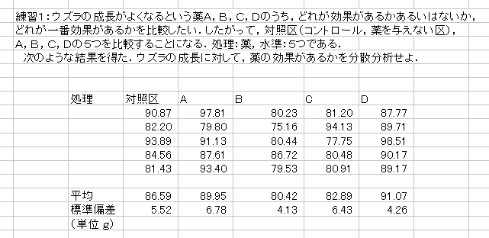
エクセルでの分散分析（予習練習）
最初に使ったウズラの例をエクセルで分散分析してみよう
Notes:
それでは予習問題をやってみましょう．有意水準は５％とします．予習は「生物統計学第７回宿題と第８回のための予習2013 」の提出用タブ欄問４に入力して提出してください．

Slide 9
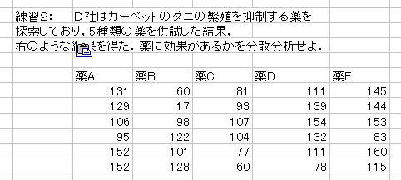
分散分析 練習２
Notes:
分散分析は重要な検定方法なので，もうひとつ予習問題をやってみましょう．有意水準は５％とします．予習は「生物統計学第７回宿題と第８回のための予習2013 」の提出用タブ欄問５に入力して提出してください．

